Slide 1

例
必攻試題
1
2
3

Slide 2

例
右圖的立體是由大小相同的小正方體積木組成。如果要把這個立體砌成一個正方體，最少要加上小正方體積木多少個？
答
砌一個正方體最少要：
3×3×3 = 27(個)
右圖由20個小正方體組成。
最少要加上：
27－20 = 7(個)

Slide 3
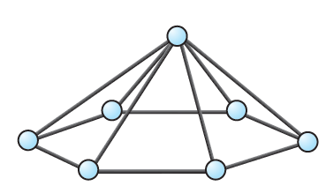
下圖的六角錐由12枝長度相同的膠棒及7粒膠珠組
成。把這個六角錐分拆重組成兩個四角錐，最少額
外需要多少膠棒及膠珠？
1.
(2023年題型)
A. 1 枝膠棒及7粒膠珠
B. 4 枝膠棒及2粒膠珠
C. 4 枝膠棒及3粒膠珠
D. 4 枝膠棒及5粒膠珠
C
組成兩個四角錐需要16枝膠棒和10粒膠珠。
最少額外需要膠棒：
16－12 = 4(枝)
8枝膠棒
5粒膠珠
8枝膠棒
5粒膠珠
最少額外需要膠珠：
10－7 = 3(粒)

Slide 4
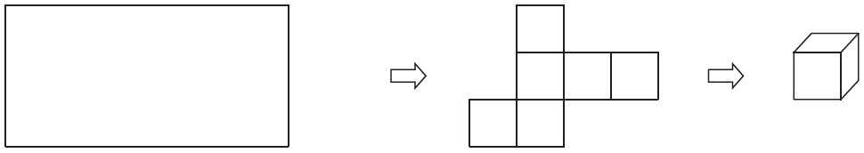
2.
30cm
60cm
用一張長60cm、闊30cm的長方形畫紙，剪出一個如上的正方體摺紙圖樣。這圖樣摺出的正方體的邊長最長可以是多少？
(2018年題型)
A. 20cm B. 15cm
C. 10cm D. 5cm
正方體的邊長是：
30cm
30÷3
= 10(cm)
30cm
C
60cm
60cm
左圖剪出的摺紙圖樣，摺出的正方體的邊長最長。

Slide 5
3.
J
J
M
M
M
M
M
J
J
M
L
K
N
M
J
J
M
L
K
N
J
J
L
L
L
L
N
N
N
N
N
N
L
N
J
J
J
J
L
N
M
K
N
M
M
M
L
L
L
L
K
K
K
K
K
K
K
K
K
O
O
O
O
O
O
O
O
O
O
O
O
底部
把上面的摺紙圖樣摺成盒子後，摺紙圖樣中寫上字母「K」的一面是盒子的底部，那麼它的頂部是寫上哪一個字母？
(2020年、2017年題型)
A. J B. L
C. M D. N
C

Slide 6
本特訓完

